Slide 1
项目二 任务17
风险控制

Slide 2
  账户风控
※ 账户关联风险
※ 绩效风险
※ 侵权违规风险

Slide 3
账户关联风险
1. 什么是关联
我们所有卖家的后台操作都有可能被亚马逊检测到，如果让亚马逊的程序算法认定为某几个账户都是同一个人来操作，那么这几个账号就会被亚马逊认定为相互关联。
2. 产生的原因
亚马逊为了注重卖家购物体验，防止卖家重复铺货销售相同的产品。（亚马逊的规则偏向于相同的产品只在平台上出现一次，跟卖其实也是基于这个理念，为了保证卖家间的公平竞争和为顾客提供最优质商品的理念，亚马逊的页面不强调店铺的概念，而是以商品为主。即“重商品而轻店铺”，同一样个商品详情页面内可能会有多个卖家）
3. 账户关联的后果
如果是同站点关联，如果亚马逊发现你的产品有交叉销售卖同样的产品的话，亚马逊会要求你强制删除其中的一个账户所有的Listing,如果你不删除亚马逊有可能把你两个账户全部关闭。
亚马逊有一条政策：关闭你一个账户的理由是现有账户关联到一个被关闭的账户上。
4. 防关联的基本思路
如果您想多账户操作，那就要做到让亚马逊觉得是不同人拥有和操作这几个账户。

Slide 4
账户关联风险
亚马逊关联侦测机制
亚马逊算法如何检测关联账号，并未公开，但是查看两个不同账号是否关联可以通过如下因素：
网线：一根网线外网IP地址是一个，只可以登录一个账号
路由器：一个路由器MAC地址只有一个，只可以登录一个账号
电脑：一台电脑只可以登录一个账号
注册信息：注册人姓名、信用卡地址和手机号码、收款账号信息、邮箱地址、地址信息、电话号码、密码等，都要尽可能做到互不相同，无规律可循
店铺产品信息：各店铺之间产品重复信息不要超过 30%，不同店铺之间SKU的编写不要有类似规律。
建议：一个账号最好只在固定的一台干净的电脑上登录，连接的路由器和猫也要是干净的，而且这个网络环境下只用于这个亚马逊账号的操作，同时账户绑定的邮箱也只在这台电脑上登录，总之最好的结果是每个账户之间能不一样的信息尽量做到不一样。
tip:信用卡持卡人姓名跟登记的个人信息或者企业法人可以不一致。一套资料，可以注册不同站点的亚马逊账号，可以使用同一网络和电脑，注册不同站点的时候，除了公司资料，其他资料都得是新的。

Slide 5
账户关联风险
账户关联与关联实例
实例一
某店铺因为假货投诉关店，销售把所有产品跟卖到另外一个店铺上，不久后收到亚马逊来信，账户与某关店店铺关联，取消销售权限，所有listing被移除。
实例二
某店铺用之前关掉的店铺信息注册了新的账号，收到亚马逊邮件，店铺关联关店。
实例三
某店铺ODR高关店，正在反诉ODR高关店问题，突然收到亚马逊来信店铺关联关店。
实例四
不明原因店铺突然不能登陆，没有任何来信。去信问亚马逊回复是关联关店。

Slide 6
店铺关联亚马逊来信
Hello,
We found that your account is related to an account that may not be used to sell on our site. As a result, you may no longer sell on Amazon.com.au, and your listings have been removed from our site.
Please ship any open orders. If you have funds in your account, they will be available after any amounts paid for A-to-z claims or chargebacks on your orders have been deducted. This usually takes about 90 days, but funds may be held longer.
You can see your balance and settlement information in the Payments section of Seller Central. If you have questions about those, please send an email to payments-funds@amazon.com.au.
If you want to appeal this decision, please follow this link: (https://sellercentral.amazon.com.au/cu/contact-us).
Sincerely,
Seller Performance Team
Amazon.com.au
http://www.amazon.com.au
账户关联风险

Slide 7
账户关联风险
店铺关联反诉思路
账号关联的判定是基于多个因素的综合判定，单一因素可能并不会直接导致判定关联，
但多个因素的高度相似性，必然会导致被判定为关联账号的风险。
收到亚马逊关联来信后，回顾自己的店铺各种信息，查找有没有哪里有关联风险，如果没有，给亚马逊去信，跟亚马逊陈述我们没有关联，是亚马逊弄错了，如果真的没有关联，亚马逊可能会回复邮件恢复销售权限。
如果确实发现哪里有跟其他账户关联，那反诉回来的几率几乎没有，亚马逊几乎不给关联店铺反诉的机会。很多时候亚马逊账号关联是没有任何提醒的，没有邮件通知你，没有客服联系你，没有后台警告你，账号关是不可逆的，一旦系统判定为账号关联，就没有任何让你退出关联名录的机会。

Slide 8
账户关联风险
店铺关联反诉成功亚马逊来信
Hello,
Thank you for submitting more information regarding your notice of infringement. We reviewed the information you provided and have reinstated your account and listings.
In an effort to protect our community, we sometimes err on the side of caution. We are sorry for any inconvenience this has caused.
Sincerely,
Seller Performance Team
Amazon.com.au
http://www.amazon.com.au

Slide 9
账户关联风险
多账户以及子账户设置使用
1.使用VPS技术将一部服务器分割成多个虚拟专享服务器。每个店铺专享一个独立服务器，通过远程登录，可以在一台电脑操作多个不同账号。
2.一台电脑，一根网线，一个路由器，只登录一个账号。可以登录该账号下不同站点。
3.当公司业务成熟，分工明确的情况下，可以申请子账号，不同的人在同一时间可以同时操作同一个账户。

Slide 10
绩效风险
亚马逊九条高压线
订单缺陷率（Order Defect Rate）：亚马逊指标<1%
配送前取消率(Cancellation Rate )： 亚马逊指标<2.5%
迟发率： (Late Shipment Rate) 亚马逊指标<4%
有效追踪率（Valid Tracking Rate ）： 亚马逊指标 >95%
准时到达：（On-Time Delivery) 亚马逊指标>97%
退货不满意率（Return Dissatisfaction Rate） 亚马逊指标<10%
客服不满意率（customer Service Dissatisfaction Rate）:亚马逊指标<25%
联系回复时间（Contact Response Time ）：亚马逊指标 >90%
违反政策（Policy Violations）

Slide 11
绩效风险
亚马逊风险因素剖析
1.使用多个卖家账户-禁止操作和持有多个卖家平台账户，发现账户关联会关店。
2.售卖假货-亚马逊累计发现2-3次售卖假货，关店。
3.与实际商品信息不匹配-当您使用现有商品详情页面发布待售商品时，所选的商品详情页面
必须在各个方面准确描述该商品。
4.侵权-品牌、图片、设计等侵权行为累计2-3次，关店。
5.绩效不达标-来警告，如果没有改善会关店。
6.滥用搜索和浏览-禁止任何试图操纵搜索和浏览体验的行为，禁止的行为包括但不限于：
通过网络机器人付费刷自然搜索结果点击量等方式，人为模拟买家流量，提供误导或不相关的目录信息，商品名称、要点、描述、变体、关键词等，在隐藏的关键词属性中添加商品识别信息:
（品牌名称、商品名称、ASIN 等）即使这些信息归您自己所有。
7.滥用销售排名-禁止人为操纵销售排名，不得征求或故意接受虚假或欺诈性订单，其中包括不得下单购买自己的商品，不得向买家提供补贴以使其购买您的商品，或为了提升销售排名向买家提供优惠码，此外不得在商品详情页面信息（包括商品名称和描述）中宣传关于该商品的畅销排名信息。
8.控制买家评价-禁止向买家提供优惠码、退款等方式引导买家评价。
9.不同的listing内容相同-卖家不得为完全相同的同一商品创建另一条商品信息，会导致两条listing关联。
10.不得提前确认发货-卖家在实际未发货前不得在店铺操作发货。收到订单后建议24小时候后点发货。

Slide 12
绩效风险
亚马逊绩效风险控制
*每天查看亚马逊的绩效指标，如果没有达成指标，针对问题点就行改善。
*严格尊遵守亚马逊的规则，当亚马逊来信反映问题后，一定马上回复，提出改善的计划。关店情况下，17天内反诉回来的几率比较大。反诉的思路如下：
1.违规内容
2.违规原因
3.今后改善措施
4.改善措施的实施日期
5.预计改善效果
6.改善措施的执行人员

Slide 13
侵权违规风险
亚马逊的侵权产品主要有3种：
版权（Copyright）：版权也称为著作权，是指作者及其权利人对文学、艺术和科学作品享有的人身权和财产权的总称。保护的重点是独创性的作品 。
商标权（Trademark）：未得到产品品牌官方的正规授权，擅自使用对方的商标或LOGO。跟卖有品牌的listing或者标题、描述、关键词等盗用他人品牌。
专利权：保护产品本身，没有专利号很难检索到。
（1）发明专利权（Utility Patent）：如果出售的产品是别人发明的，而且别人申请了专利保护，卖家未经允许擅自生产销售，也就是指销售仿品。
（2）外观设计专利权（Design Patent）：是指对产品的形状、图案、色彩或者其结合所做出的富有美感并适于工业上应用的新设计。外观设计是指工业品的外观设计，也就是工业品的式样。外观专利侵权就视为侵权假货。

Slide 14
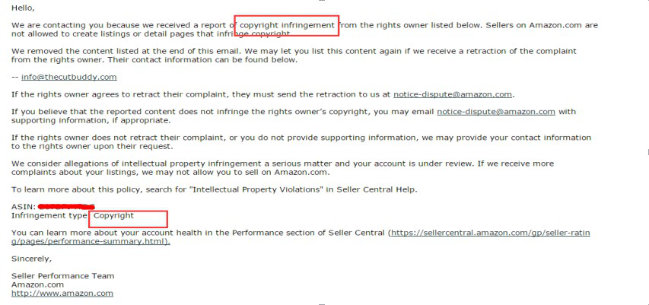
侵权违规风险
1.版权侵权
亚马逊的copyright侵权一般涉及到一些经典形象的版权侵权，和盗用他人的图片。copyright侵权 遇到的最多的就是美国动漫的大片的人物形象像X战警，蜘蛛侠。还有日本的动漫形象也是大家很喜欢用的，hello kitty,夏目友人帐里的猫咪先生印在杯子上，印在抱枕上and so on.

Slide 15
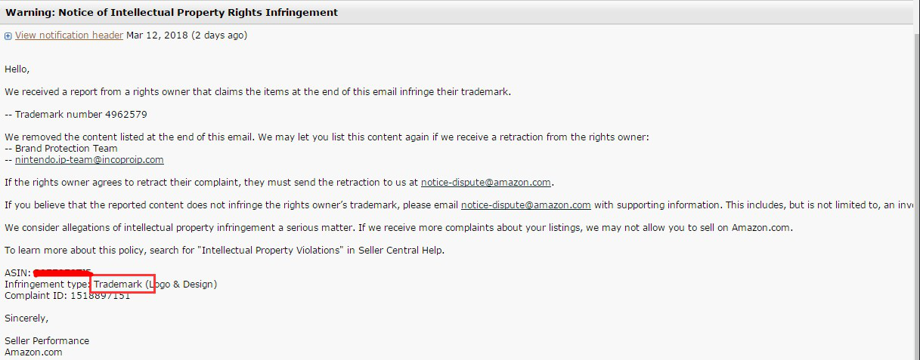
侵权违规风险
2.商标侵权
邮件底部一般都会列举品牌Brand和ASIN。
这种Trademark侵权最多的就是跟卖，自建的也有，一般是不注意书写方式，比如case for Apple 8，直接写成 Apple 8 case,另外一种很多人会忽略的是就是在ST里填写的一些热搜品牌词。

Slide 16
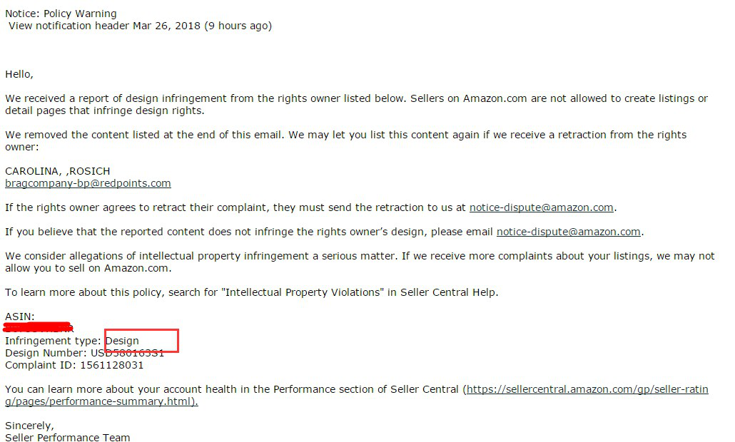
侵权违规风险
3.专利侵权
这个Design就是外观设计专利侵权，会告诉你具体侵权的ASIN，侵权的类型和投诉的亚马逊受理ID。

Slide 17
怎么判断侵权
侵权违规风险
判断产品侵权主要从产品的5大模块入手：标题、图片、长描、短描、关键词。
如何规避就要从这5方面入手，
（1）标题不要含有危险词或者别的卖家的牌子
例如 看到Totoro 、Self-defense 等词，这些产品就存在侵权的可能性 ,标题中不认识的词，可以去亚马逊上搜一下或者查询网址中搜一下，可能就是卖家的牌子。
（2）图片: 也会汲及到品牌、商标的侵权，即盗图 ，所以尽量找开发或者美工自己拍图 ；还要就是前面说到的存在侵权的图片，脑子里要时刻记着经常出问题的图片。有的图片中含有我们不认识的牌子，可以和开发沟通，是否取得品牌商标的正规授权。
（3）长描 短描 关键词：对短描进行浏览，不要涉及危险词或者大卖家的牌子。
总之，对于卖家来说，在进行选品之时，就要从货源供应链上防止产品可能存在的侵权问题, 刊登listing时，使用原创类图片、文字描述、视频，在Listing的标题、文字描述、还有Search terms里面的关键词，也不能带有他人的品牌名称

Slide 18
侵权违规风险
品牌查询网址
美国商标查询网址：www.uspto.gov
加拿大商标查询网址：http://www.ic.gc.ca/eic/site/cipointernet-internetopic.nsf/eng/h_wr00002.html
欧洲国家商标公告查询：http://tmview.europa.eu/tmview/basicSearch.html
欧盟商标免费查询网址：https://www.oami.europa.eu/ohimportal
英国商标查询网址：https://www.gov.uk/search-for-trademark
德国商标查询网址：http://www.dpma.de/
日本商标查询：http://www.jpo.go.jp/
公众号：SellerDefense

Slide 19
禁卖产品的种类
1，产品不是针对于美国的。专门生产的产品、确定为不是在美国之内分配的不能在亚马逊上销售，一般来说，这样的产品只能卖给在该国他们指定的分配，包括，进口的教科书、非地区的DVD和PAL-format录像带。
2，非法的和潜在的非法产品。在亚马逊网站销售的产品必须遵守所有适用的法律。作为卖家要为自己的行为和交易承担法律责任，卖方必须知道他们在亚马逊网站上出售的任何产品法律参数，这包括美国以外的个人产品销售。
3，攻击性的材料。亚马逊有权判断你上架的产品列表是否适当。
4，裸体和色情。一般来说，图片以一个无端的或图形的方式描绘一个裸体是禁止的。业余色情、色情书刊,限制级的电影,和色情的材料包括杂志也是被禁止的。
5，产品侵犯个人隐私的。亚马逊很看中个人隐私，所以，产品侵犯、或者有可能侵犯个人隐私都是被禁止的。
6，广告。产品的目的是完全或主要为门户网站，为了广告目的的私人网站，或者是给非亚马逊的赞助商提供联系信息的，特别是这些，都是禁止的。
7，产品可用于数字的下载。包括，编码，可以用来访问其他网站或平台上
侵权违规风险

Slide 20
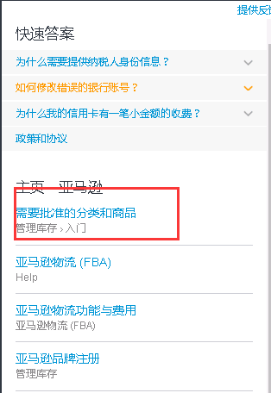
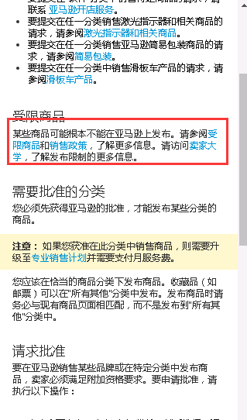
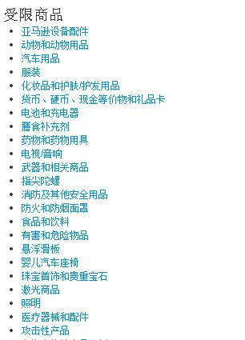
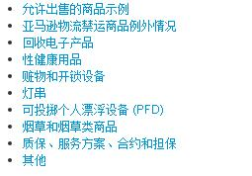
如何查看禁卖品
侵权违规风险
右上角帮助→需要批准的分类和产品→受限产品

Slide 21
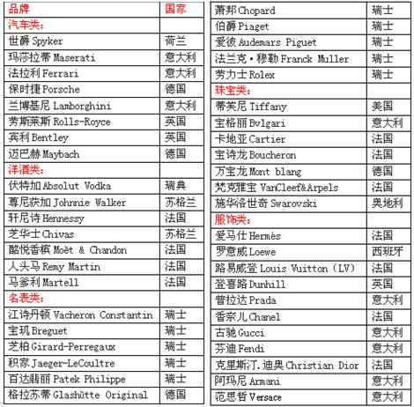
侵权违规风险
各品类国际大品牌

Slide 22
侵权违规风险-玩具类
10大玩具品牌
1 、美泰MATTEL (世界500强,含费雪,芭比Barbie,全球最大的玩具销售商,总部设于美国加州)
2 、孩之宝HASBRO (1923年在美国,世界玩具市场领导品牌,孩之宝亚太区市场浉拓展有限公司)
3 、奥迪AULDEY (中国驰名商标,中国名牌,广东省著名商标,广东奥迪玩具实业有限公司)
4 、骅威HWTOYS (中国驰名商标,中国名牌,出口免验产品,广东省著名商标,广东骅威玩具)
5 、乐高Lego (于1932年丹麦Billund,世界500强,世界玩具市场领导品牌,乐高玩具有限公司)
6、 万代Bandai (于1950年日本东京创立,世界玩具市场领导品牌,万代贸易(上海)有限公司)
7 、智比Smoby (十大玩具品牌,1924年法国,法国著名玩具品牌,智比(上海)玩具贸易有限公司)
8 、银辉 (1977年于香港,中国高科技玩具最具代表性的产品,银辉玩具制品有限公司)
9 、智高Chicco (1945年意大利,欧洲著名品牌, 十大玩具品牌,意大利著名儿童用品品牌)
10 、百利威Playwell (玩具十大品牌,国际知名的婴儿及学前玩具品牌,浙江百利威玩具有限公司)

Slide 23
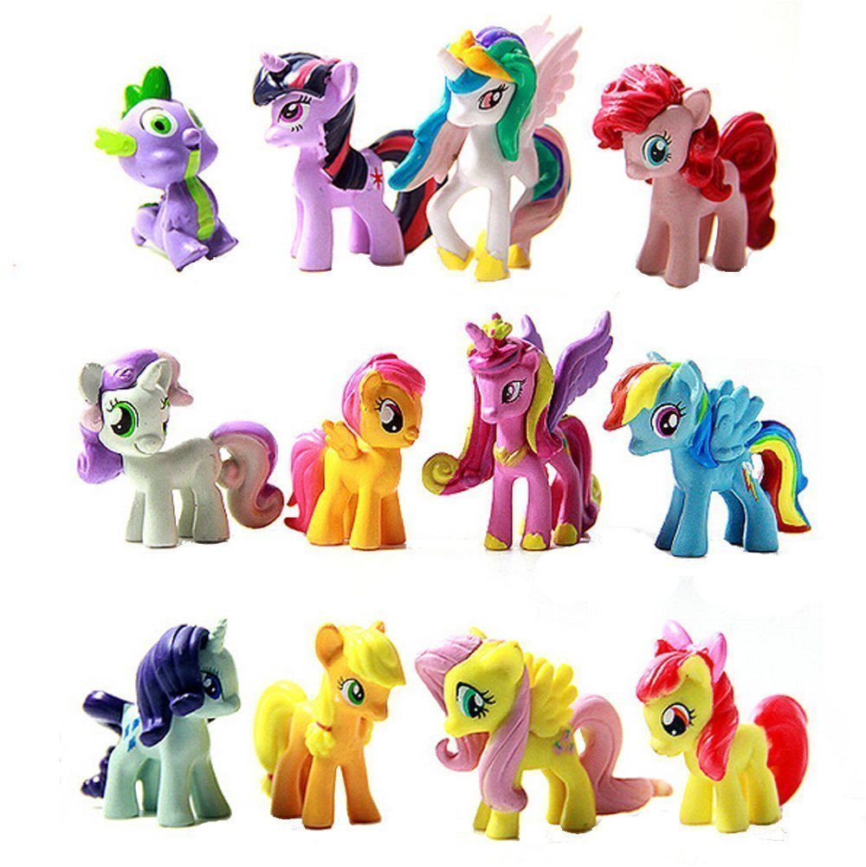
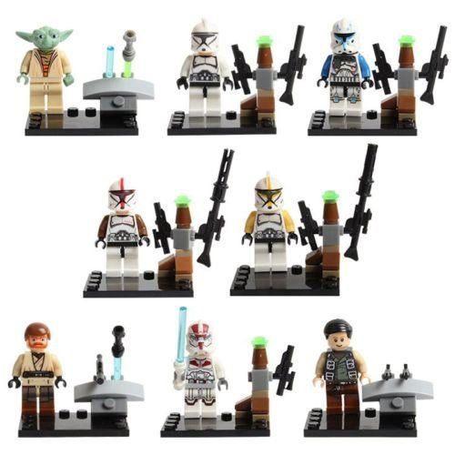
侵权违规风险-玩具类
小马宝莉（My Little Pony）
星球大战（starwar）

Slide 24
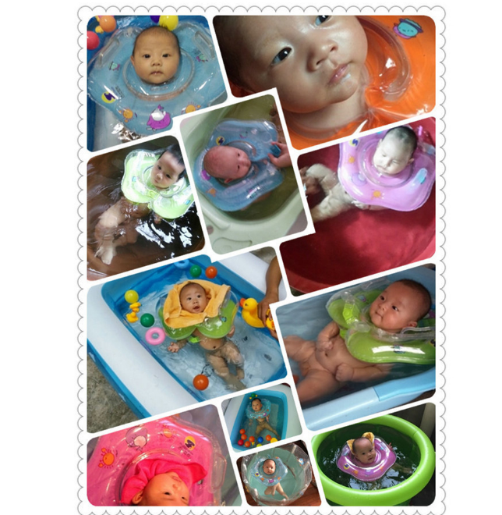
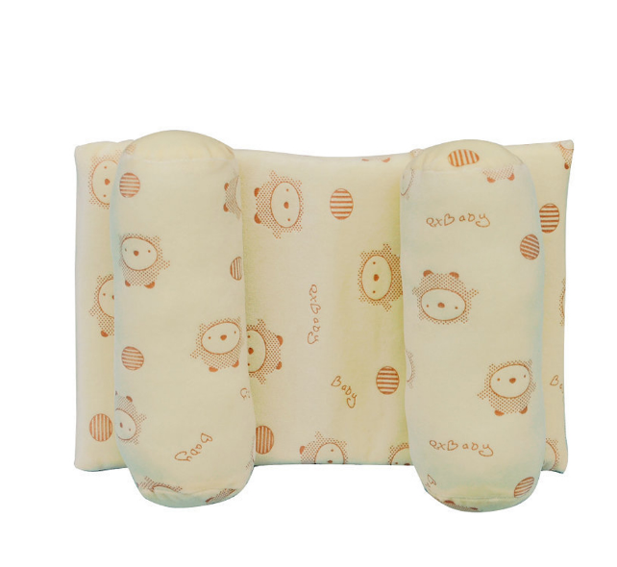
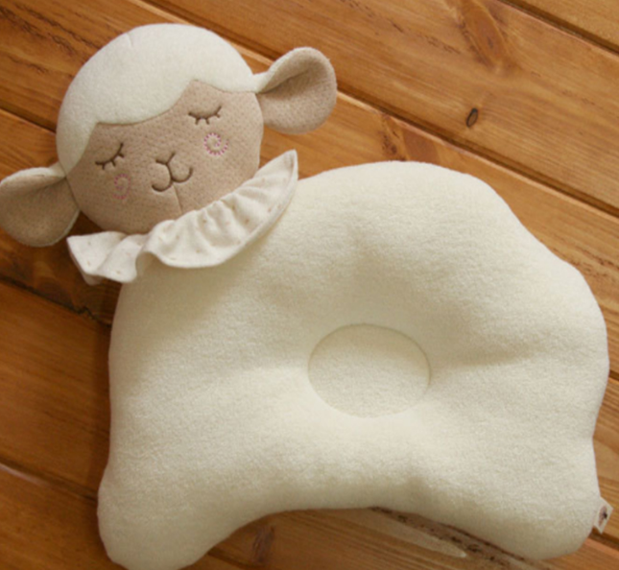
侵权违规风险-玩具类
禁卖品：婴幼儿游泳充气脖圈（安全性考虑）、婴儿枕头（睡眠定位器）

Slide 25
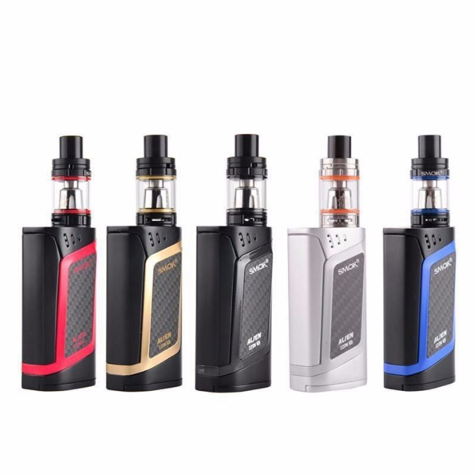
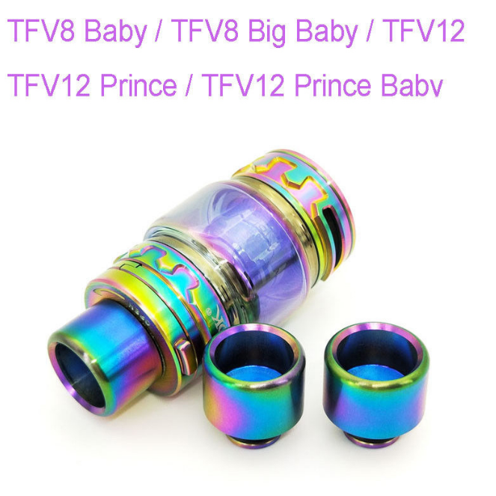
侵权违规风险-电子类
电子烟以及其配件

Slide 26
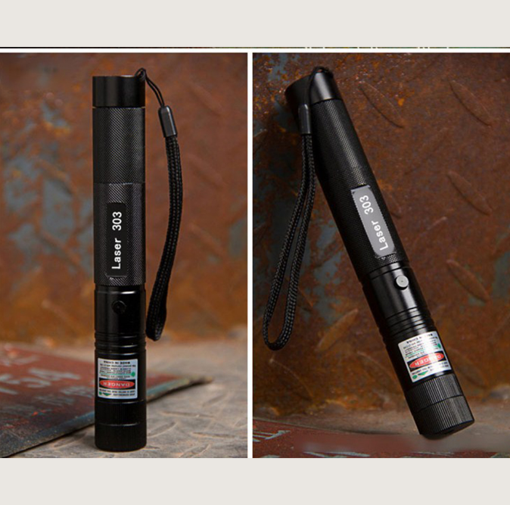
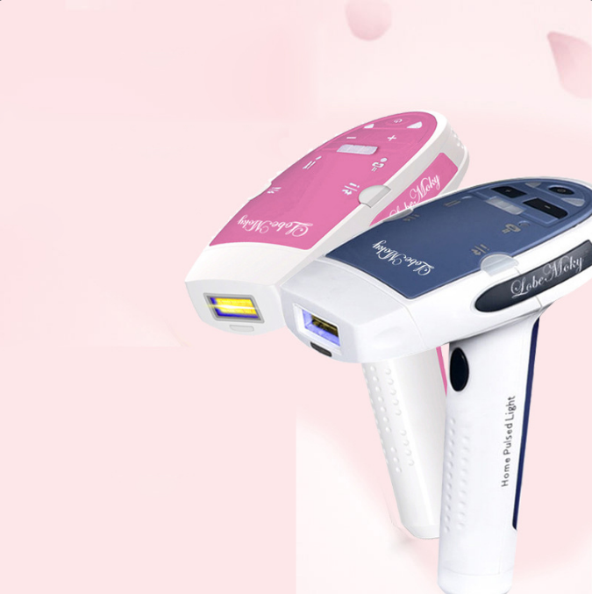
侵权违规风险-电子类
激光类产品laser-激光翻页笔、激光投影演示笔、激光脱毛仪等

Slide 27
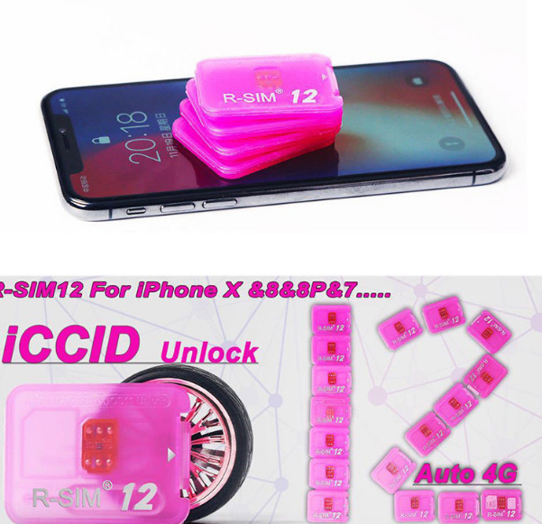
侵权违规风险-电子类
手机解锁设备/SIM卡

Slide 28
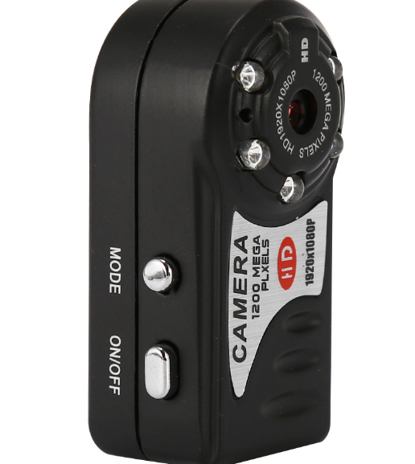
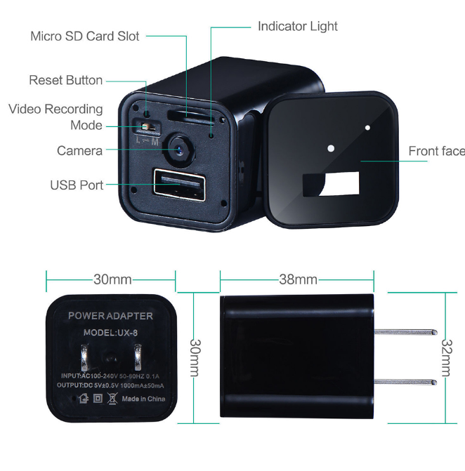
侵权违规风险-电子类
音频监控设备——秘密拦截的电线、电子通讯的设备，如窃听器

Slide 29
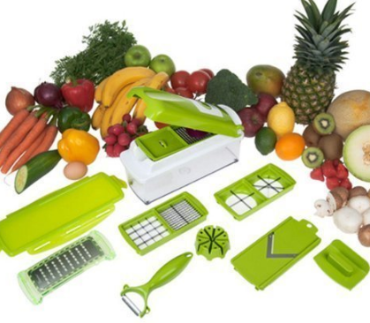
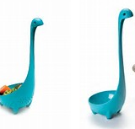

侵权违规风险-家居类
专利的产品——厨房切菜器、悬浮天鹅汤勺、神秘博士（doctor who)

Slide 30
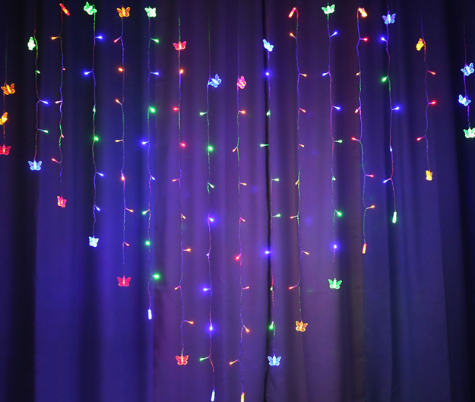

侵权违规风险-家居类
灯串/规格不符的插头：英国只能上英规，德国和法国上欧规

Slide 31
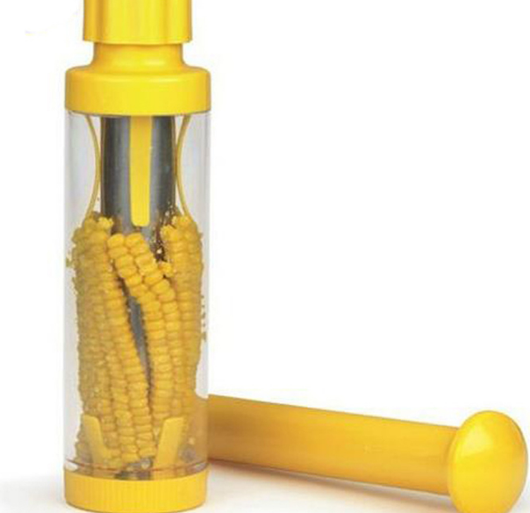
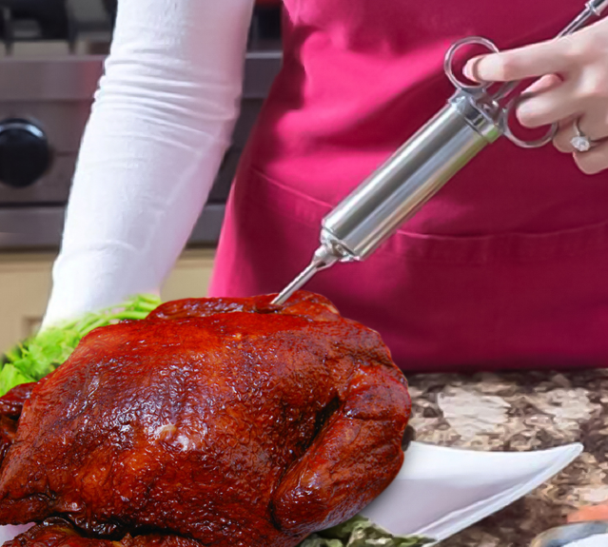
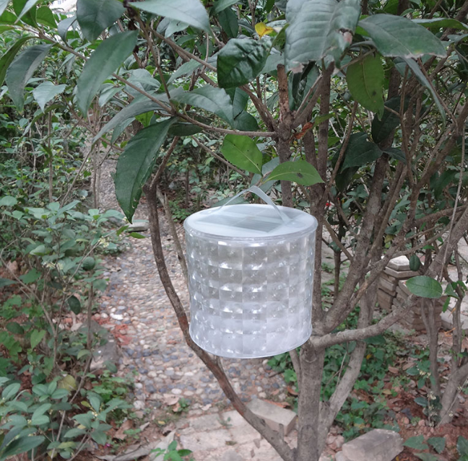
侵权违规风险-家居类
专利的产品——玉米剥粒器、注射器、太阳能折叠灯

Slide 32
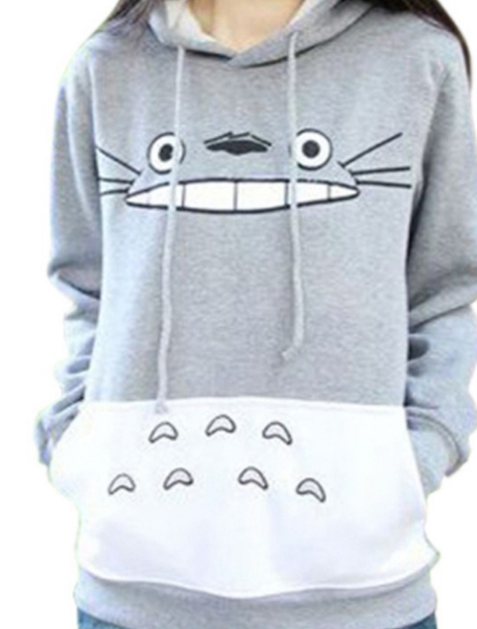
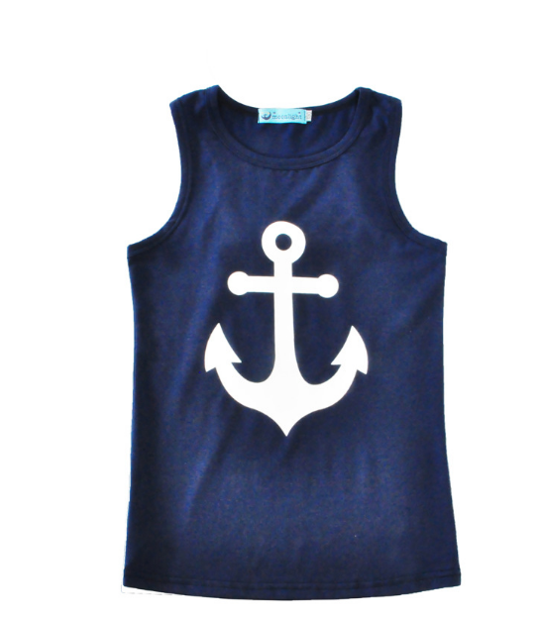
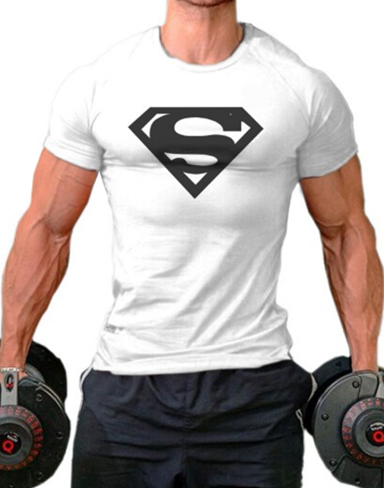
侵权违规风险-服装类
服装容易出现图片侵权的现象，尤其动漫的图片

Slide 33
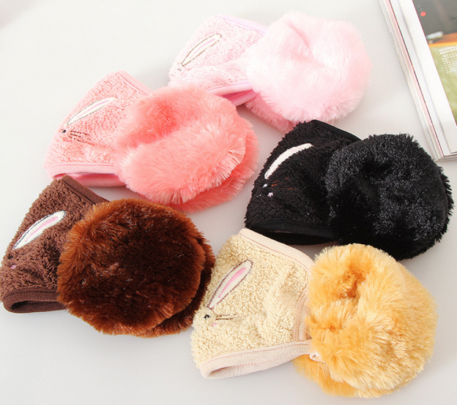
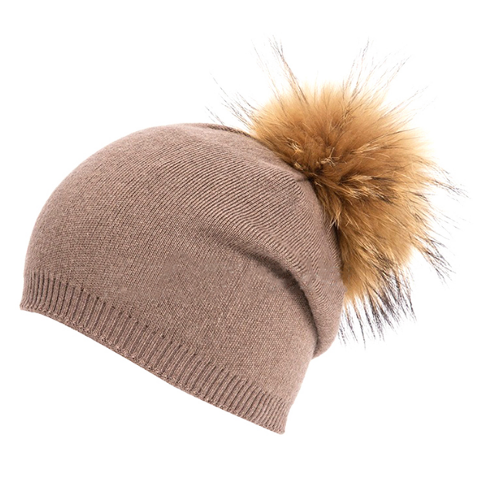
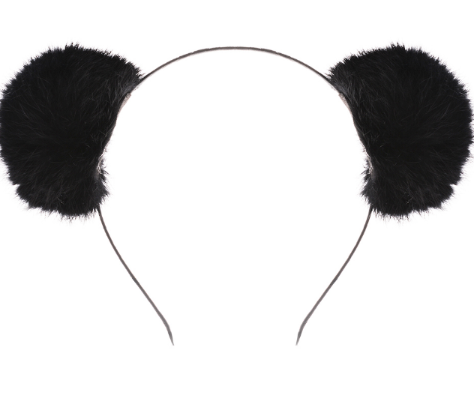
侵权违规风险-服装类
受限品——含动物皮毛的产品

Slide 34
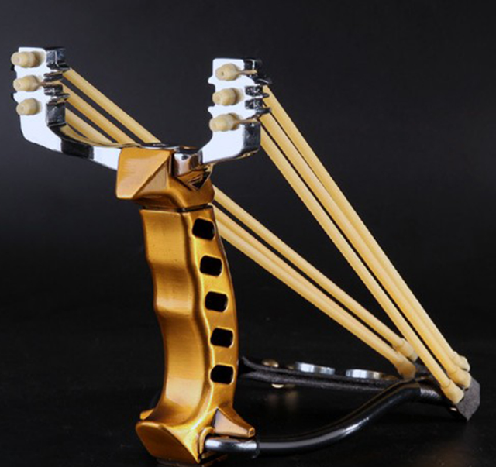
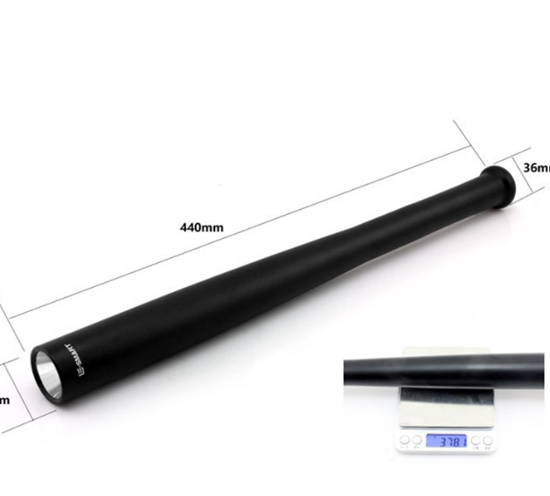
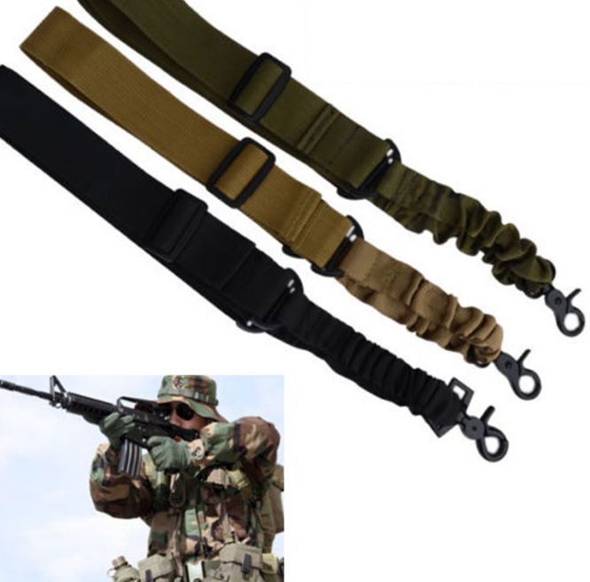
侵权违规风险-户外类
始祖鸟(ARC’TERYX) 冲锋衣公认的顶级
骑行服：捷安特 Giant
运动服：耐克（NIKE）New Balance（NB）阿迪 361度 圣康尼（SAUCONY）锐步（Reebok）等，尤其注意logo
fitbit智能手环
武器
具有攻击性的产品 survival,defense Self-defense

Slide 35
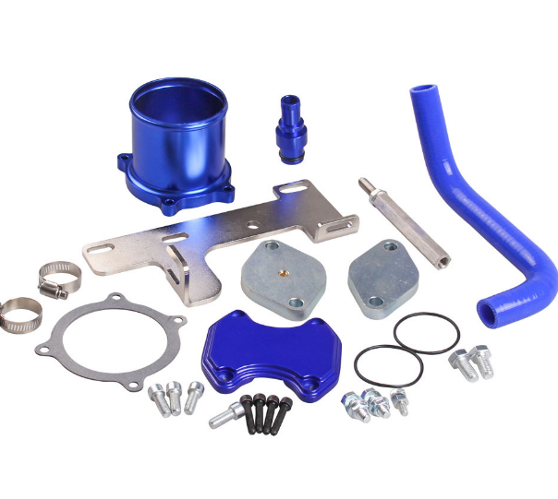
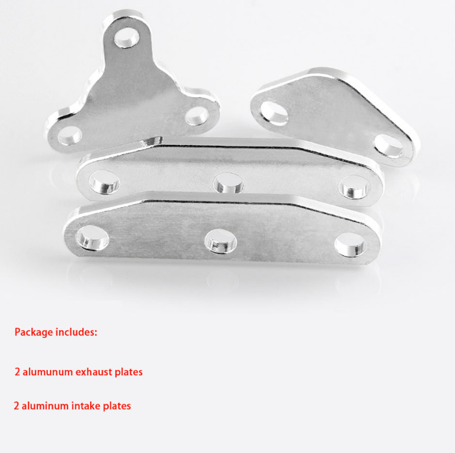
侵权违规风险-汽配类
受限品——排气管、进气块（违反清洁空气法案）

Slide 36
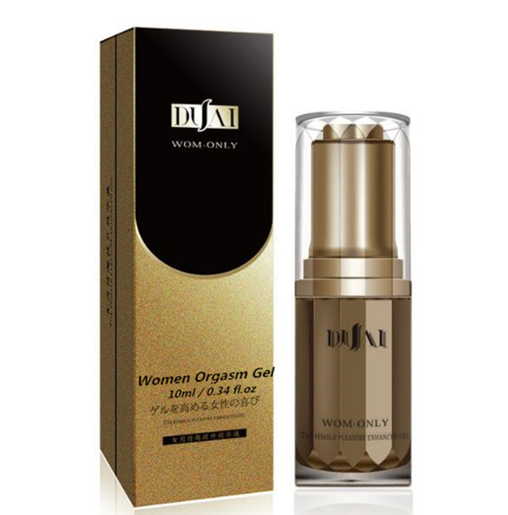
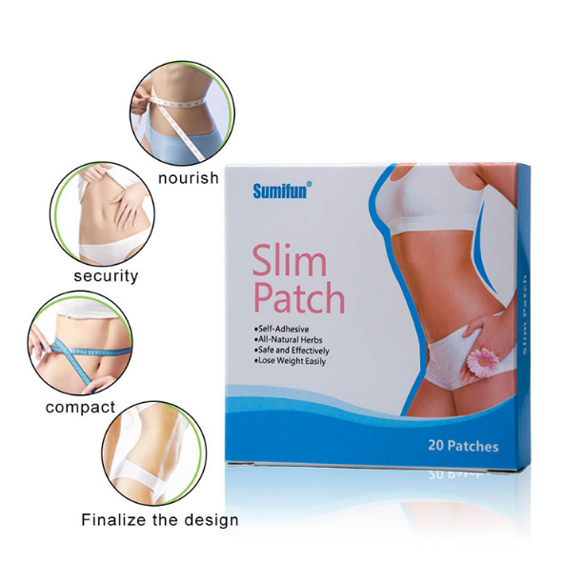
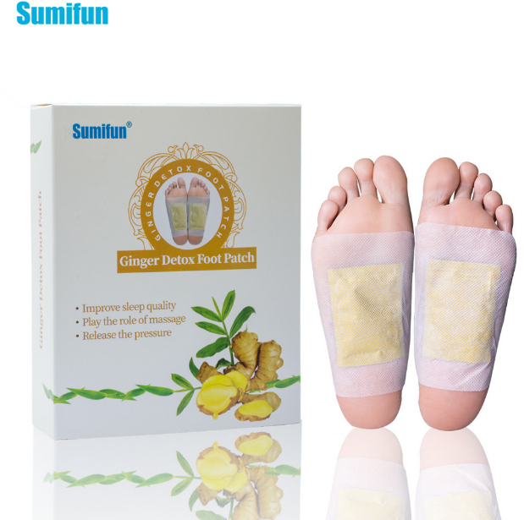
侵权违规风险-健康类
受限品——兴奋剂、瘦身贴（含药物的产品）

Slide 37
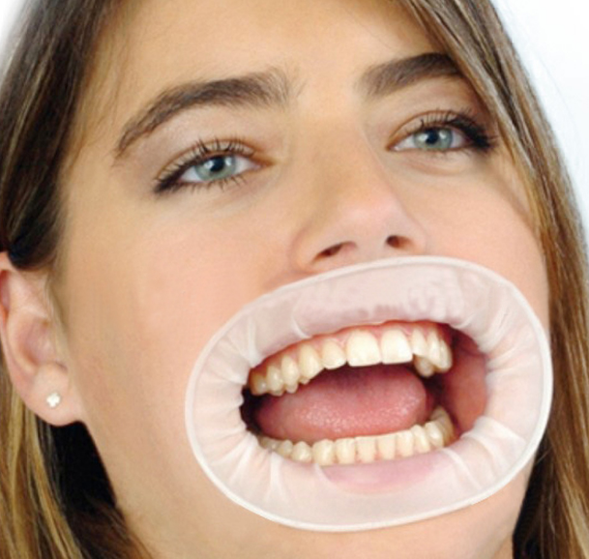
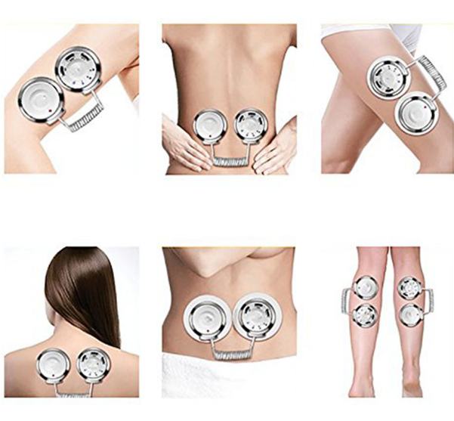
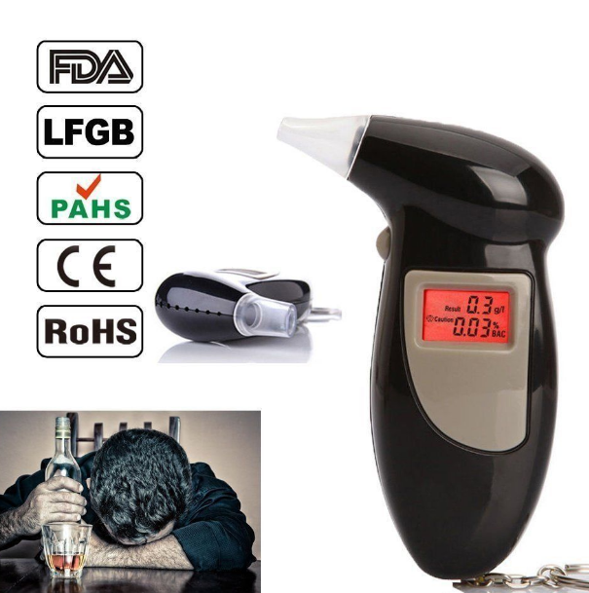
侵权违规风险-美容类
受限品——矫正器、血糖仪、按摩仪、采血针（医疗器械）

Slide 38
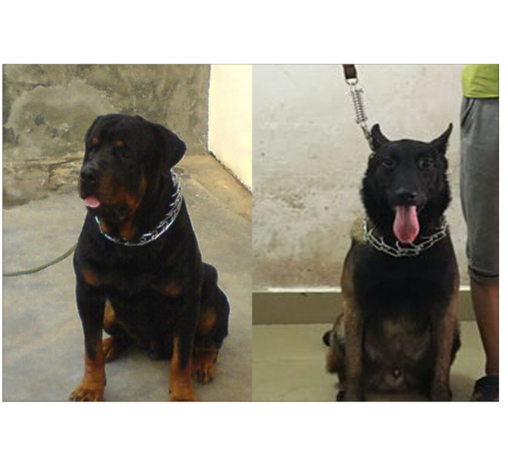
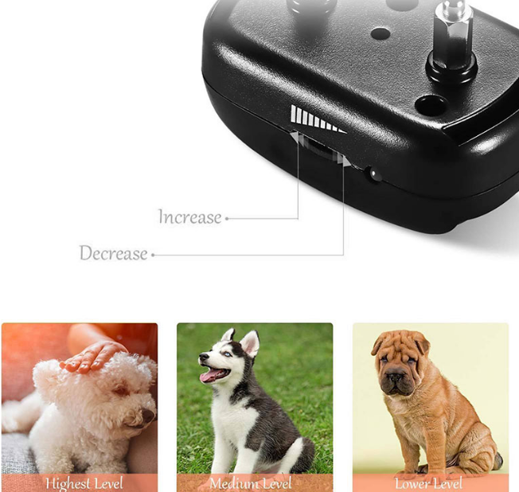
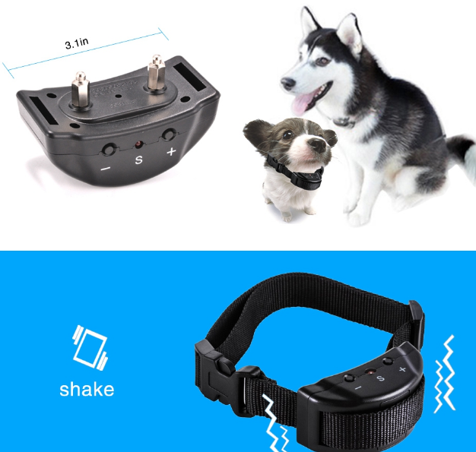
侵权违规风险-宠物类
受限品——止吠器（对宠物有伤害的产品）

